Slide 1
우리조국 대한민국
Our Homeland,
Republic of Korea

Slide 2

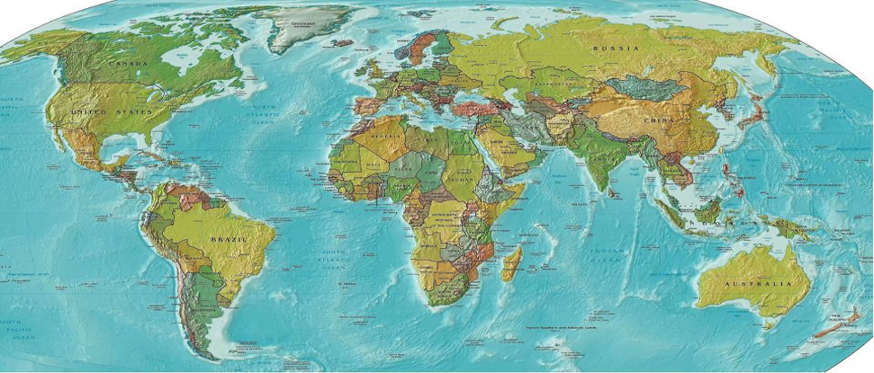

Slide 3
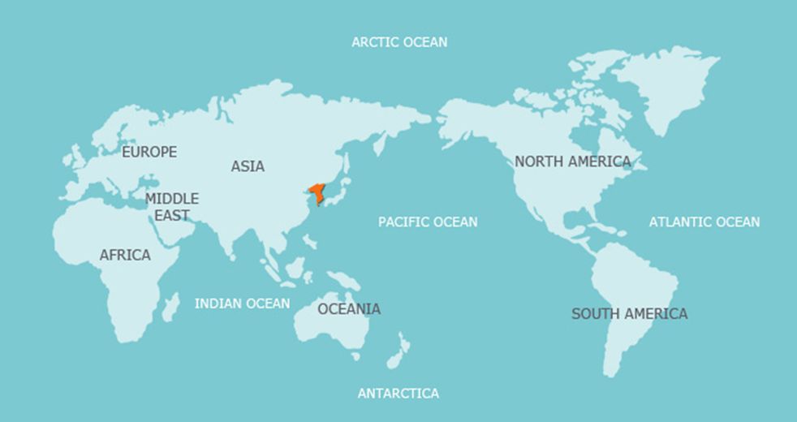
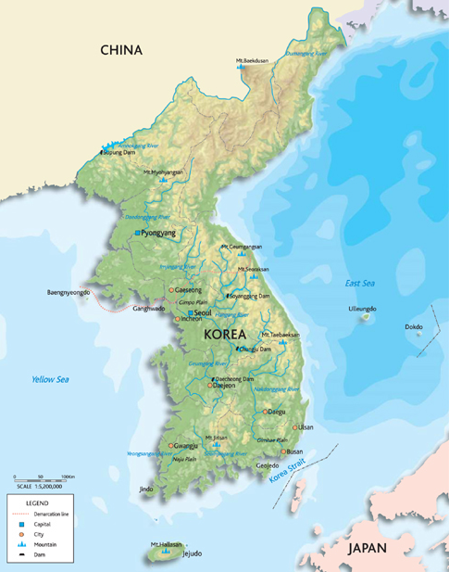

Slide 4
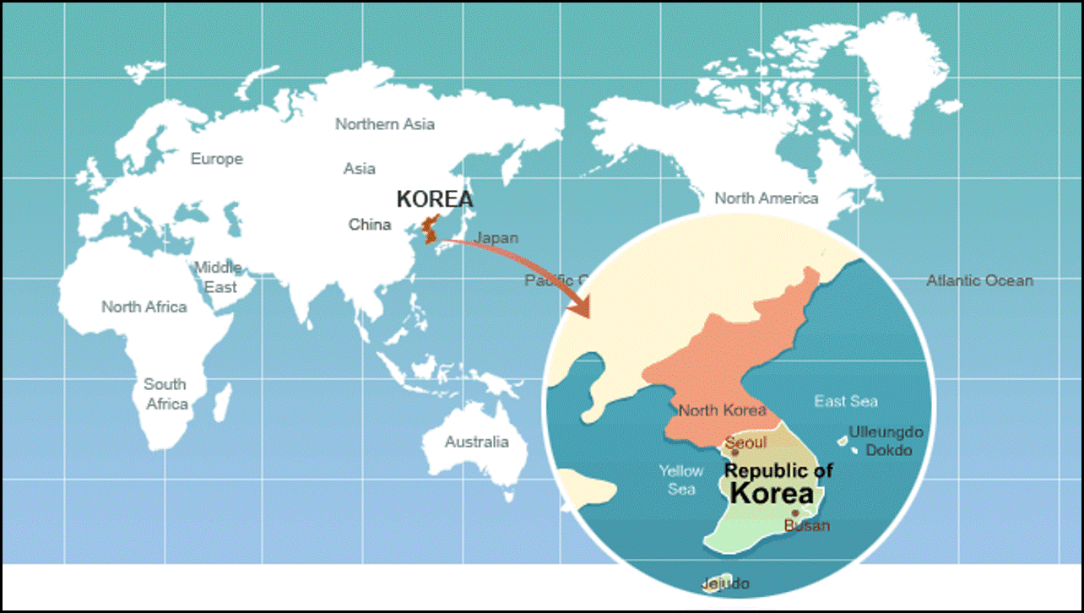

Slide 5
한국의 정식 이름
대한민국 大韓民國
Republic of Korea

Slide 6
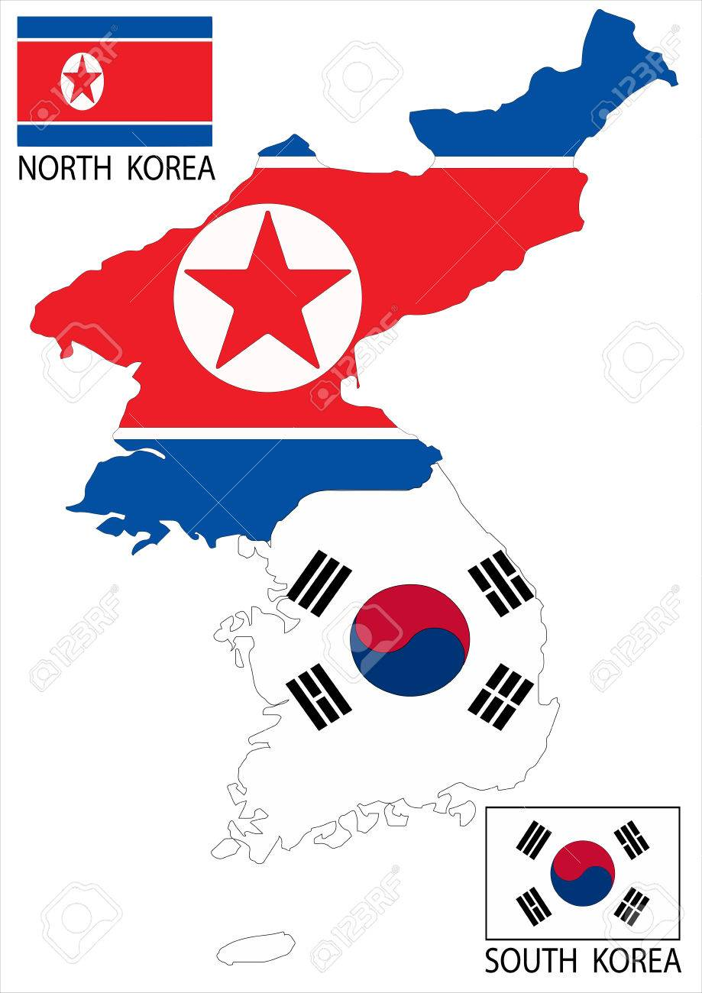
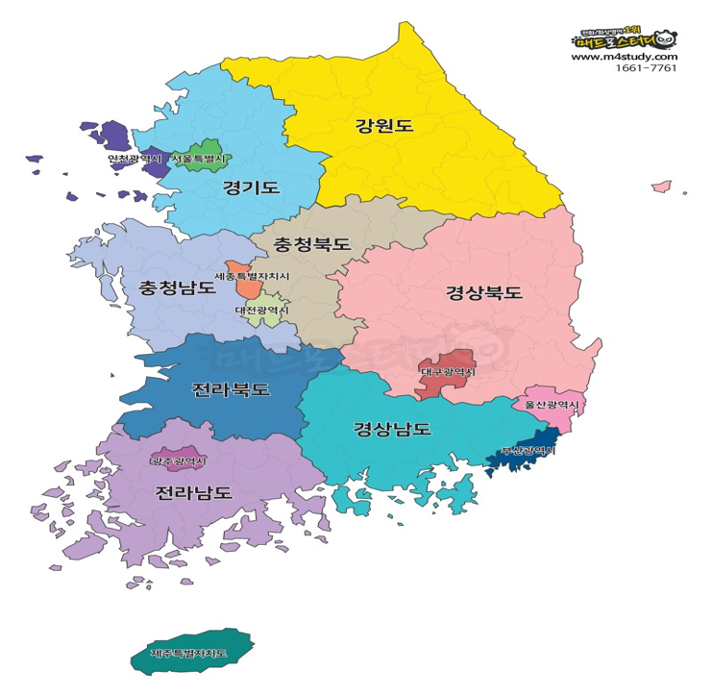

Slide 7
대한민국의 행정구역(District)
1. 1개의 특별시
서울특별시
2. 6개의 광역시
부산광역시 대구광역시 광주광역시
인천광역시 울산광역시 대전광역시
3. 8개의 도
경기도 강원도 충청남도 충청북도
경상북도 경상남도 전라북도 전라남도
4. 1개의 특별자치도-제주특별자치도
5. 1개의 특별자치시-세종특별자치시

Slide 8
대한민국의 지형적 특성
(Topographic Feature)
동쪽이 높고 서쪽이 낮음
약 70% 정도가 산과 언덕
-나무를 땔감으로 쓰는 온돌의 가옥구조,
일제시대와 한국전쟁을 지나면서 한 때
민둥산이 되었으나 1960년대 초부터
산림녹화사업을 통해 푸른 산이 되었음
3. 남쪽과 서쪽으로 넓은 해안평원 분포

Slide 9
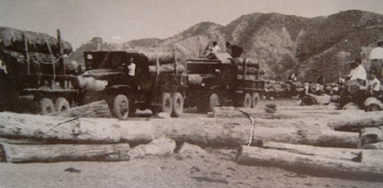
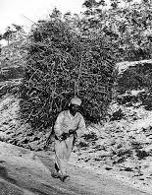
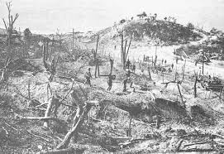
땔감 나무를 지고 가는 나무꾼
일제시대 산림벌목
한국전쟁으로 인한 민둥산

Slide 10
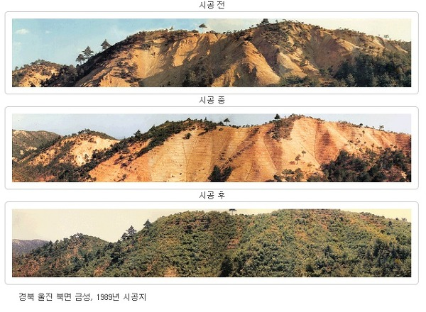
산림녹화사업
(Forest Greenification Project)

Slide 11
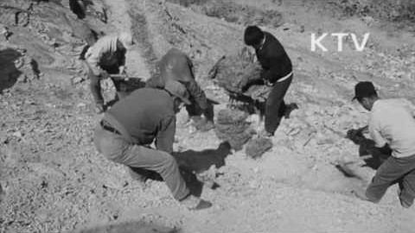
산림녹화사업
(Forest Greenification Project)
https://www.youtube.com/watch?v=YyS0rs47TN8

Slide 12
대한민국의 기후(Climate)
대륙성 기후(Continental Climate)
-습하고 더운 여름 & 건조하고 추운 겨울
2. 지구의 온난화 ➔ 아열대 기후로 옮겨가고 있음
3. 장마
-7월 중순부터 8월 중순까지
-일년동안 강수량의 절반 차지
-홍수가 일어나기도 함

Slide 13
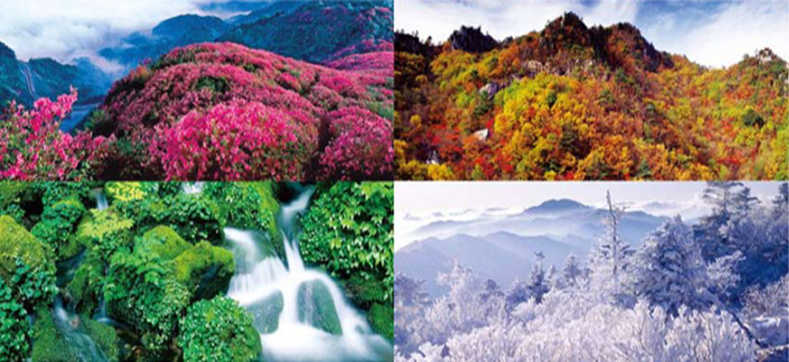
대한민국의 사계절(4 seasons)

Slide 14
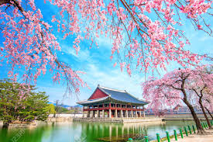
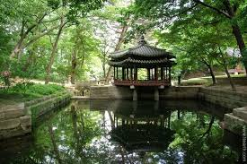
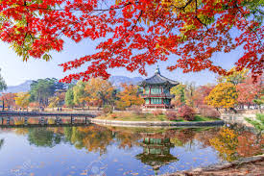
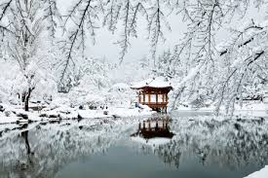
대한민국의 사계절(4 seasons)
봄
여름
가을
겨울

Slide 15
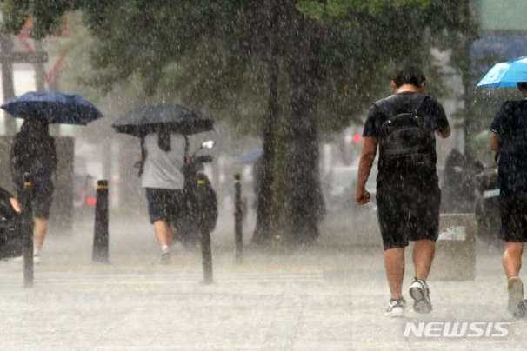
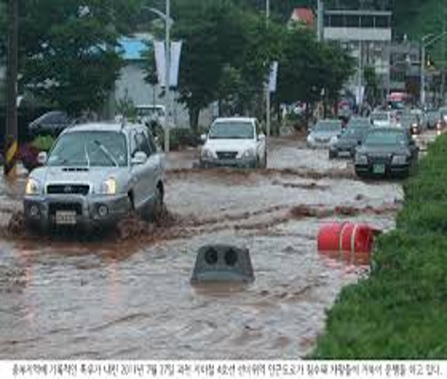
장마
홍수

